Slide 1

МОАУ «СОШ 24» г.Орска
Огород на окне
По мотивам сказки «Теремок»
Выполнил:
Воспитатель средней группы :
Попова Т.В.

Slide 2

Цель:
Формирование у детей интереса к опытнической и исследовательской деятельности по выращиванию культурных растений в комнатных условиях.
Задачи:
Обогащать представления о растениях.
Развивать интерес к развитию и росту растений, наблюдательность и любознательность.
Формировать у детей представления о росте и потребности растений.
Дать наглядное представление о необходимости света, тепла и влаги для их роста.

Slide 3
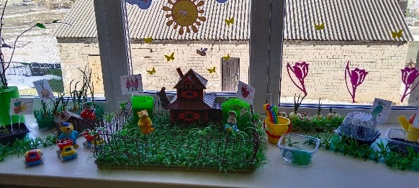
Стоит в поле теремок
Он не низок , не высок.
Теремок тот непростой
Огород в нем есть большой!
Звери дружно тут живут
Не бывает скучно тут!

Slide 4
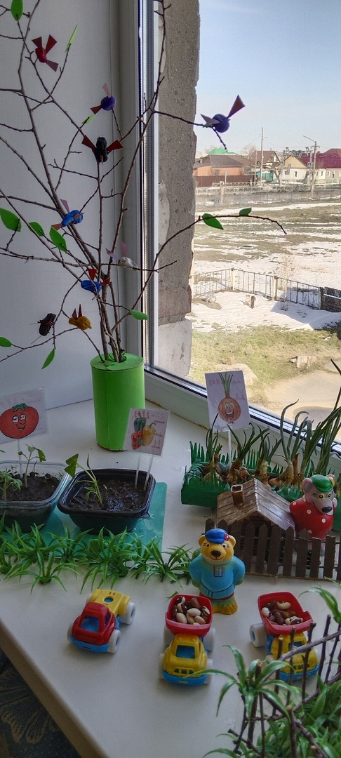
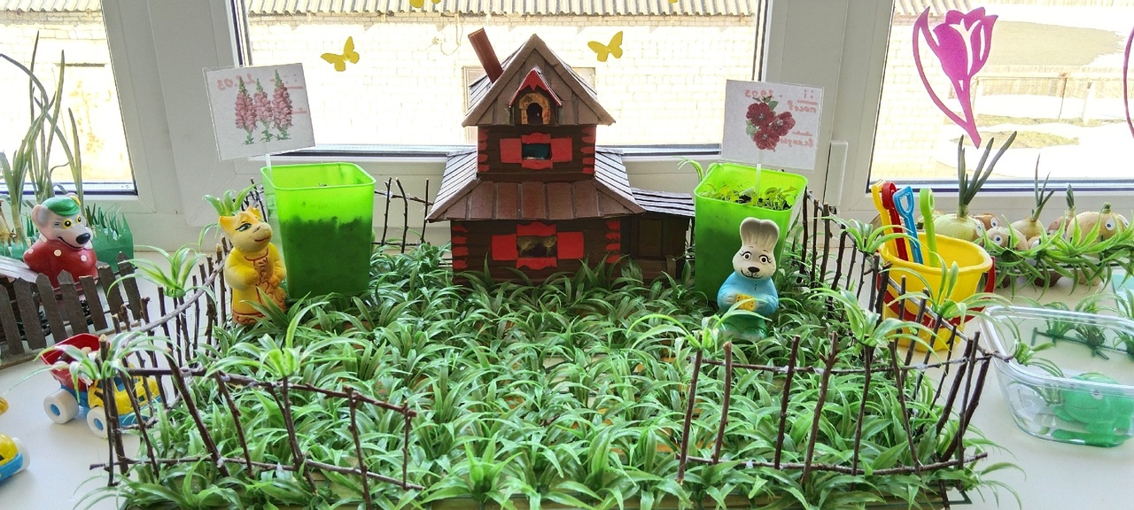

Slide 5
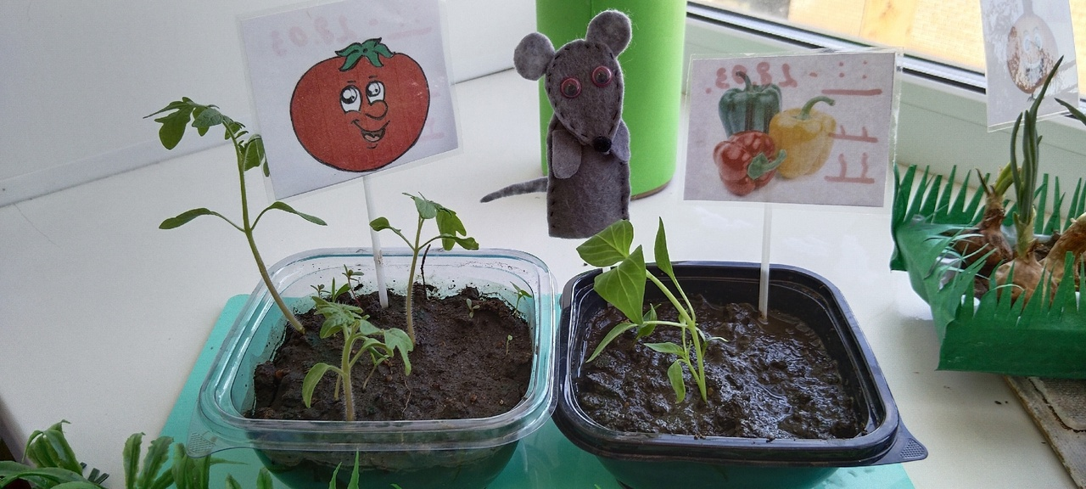
Растит мышка помидоры
Перец сладкий на заре
Поливает, удобряет
Зверям в радость и себе!

Slide 6

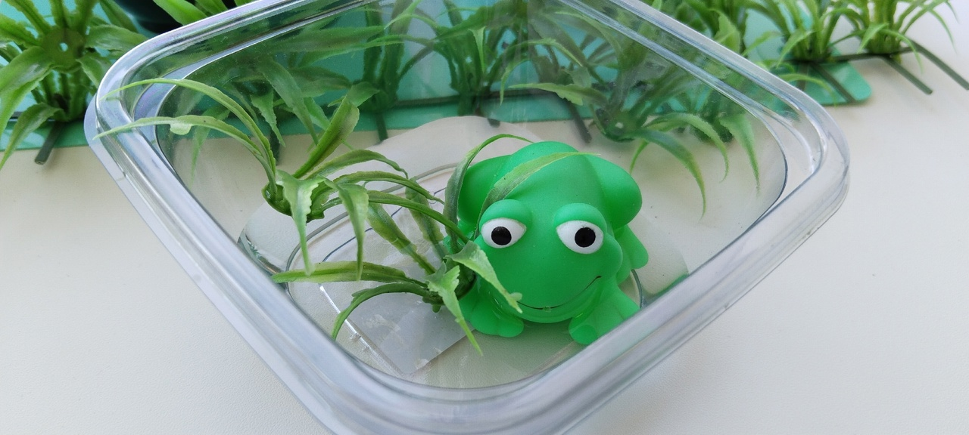
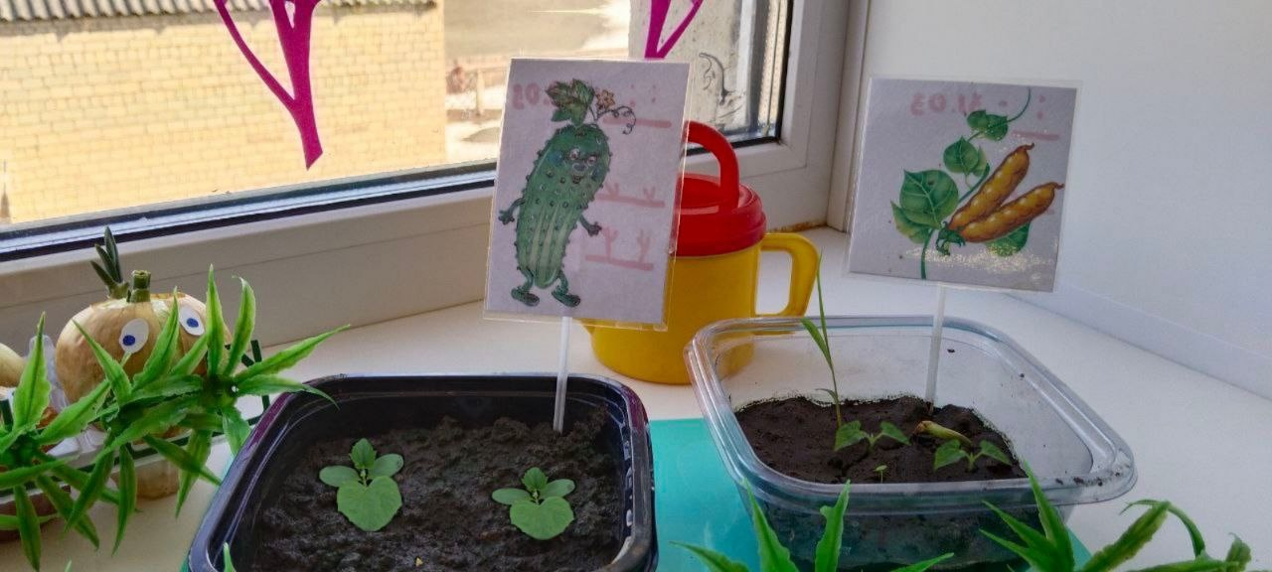
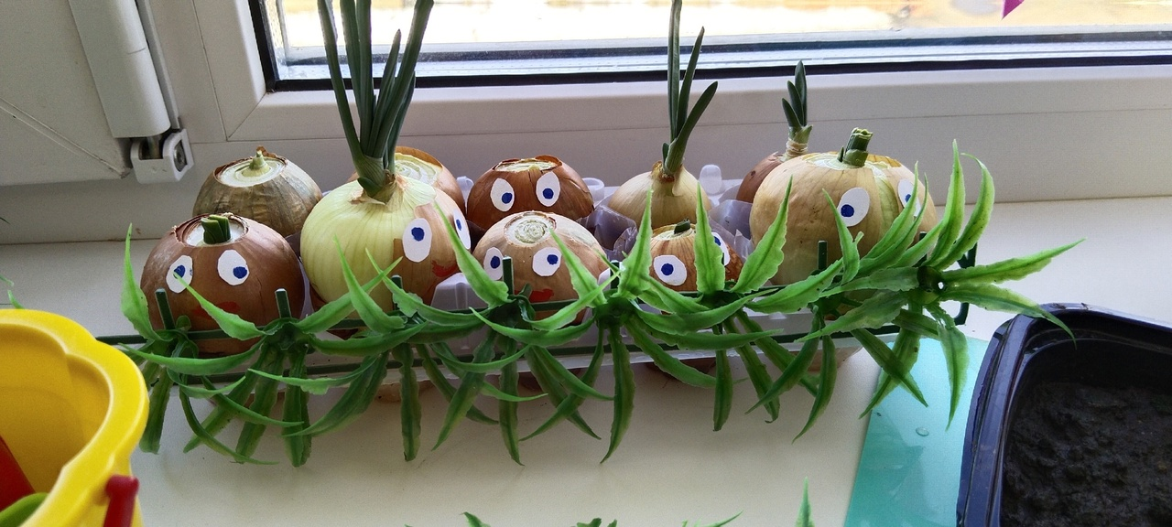
У лягушки много дел
Огурцы, фасоль и лук
Рано-рано по утру
Наведет порядок тут!

Slide 7
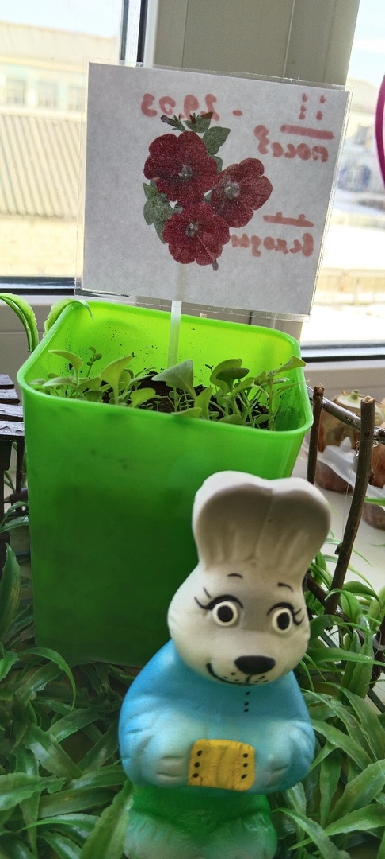
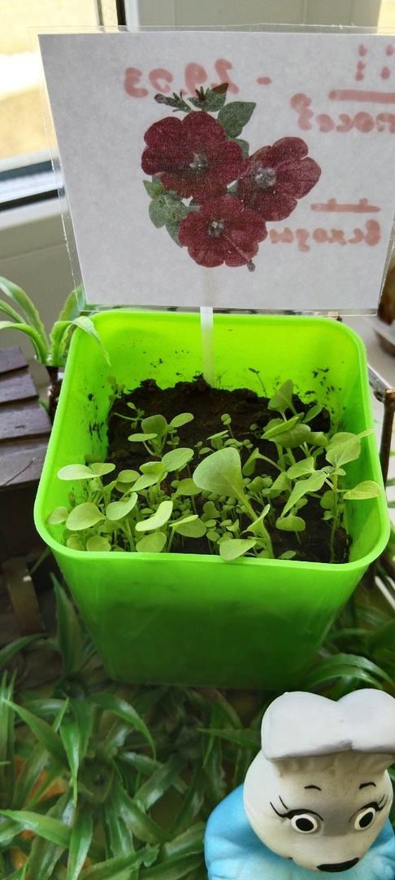
Зайка маленький косой
Возле грядочки большой
Он петунию растит
А она цветет-блестит!

Slide 8
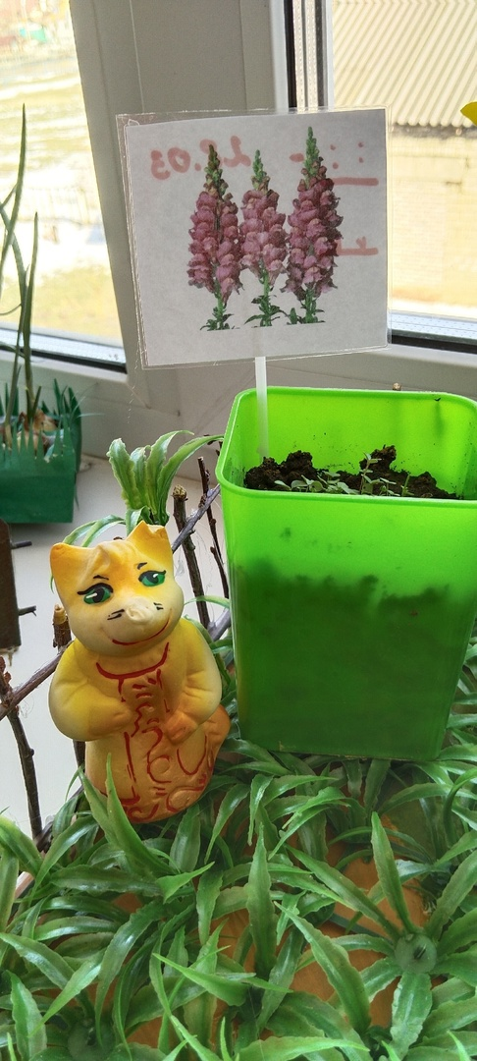
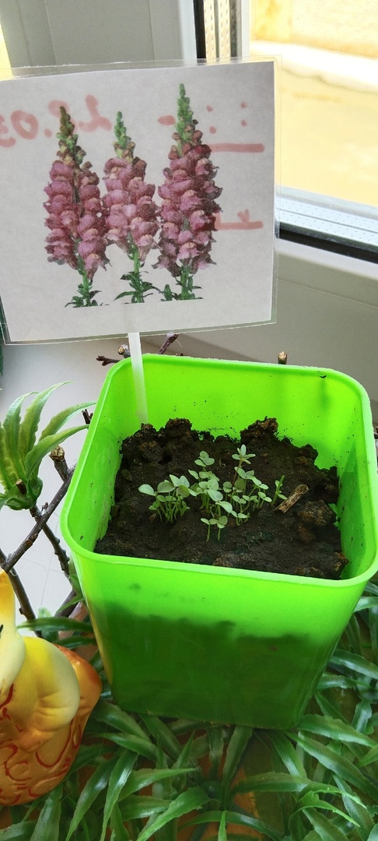
Вот лисичка рядом с ним
У нее цветок один,
Но зато смотри какой
Будет радовать весной!!!

Slide 9
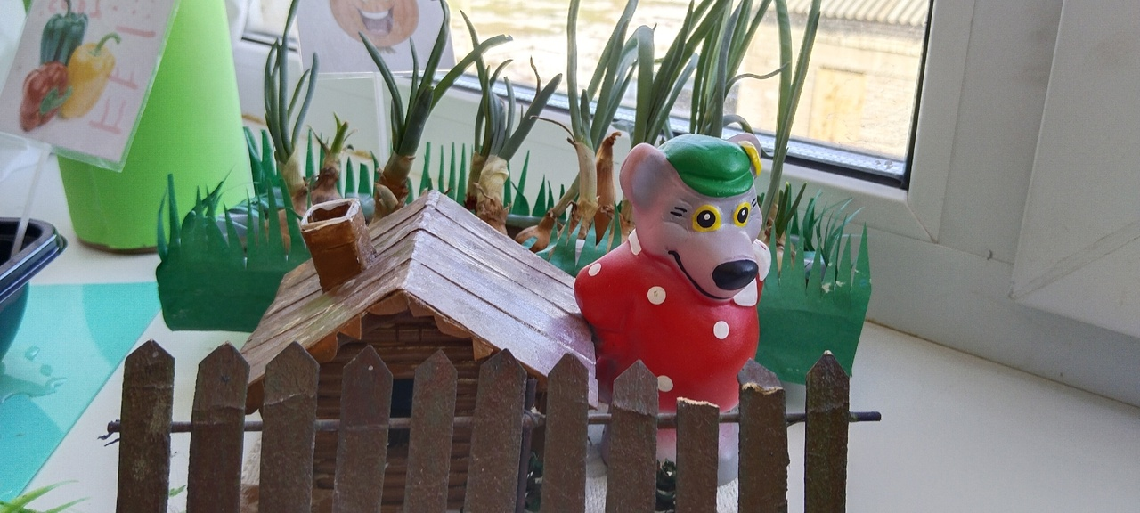
Серый волк растит тут лук
От семи больших недуг,
Для себя и для друзей,
Что быть может веселей?!

Slide 10
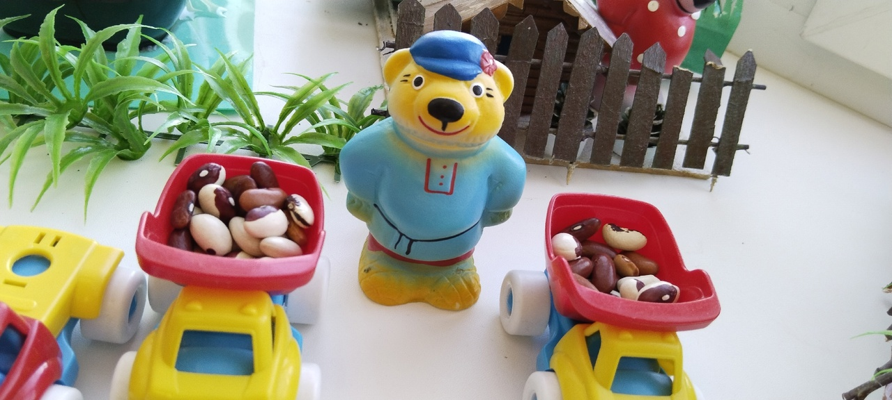
Тут медведь помочь готов
Семена везет бобов
Чтоб лягушке подсобить
И фасольку посадить.

Slide 11
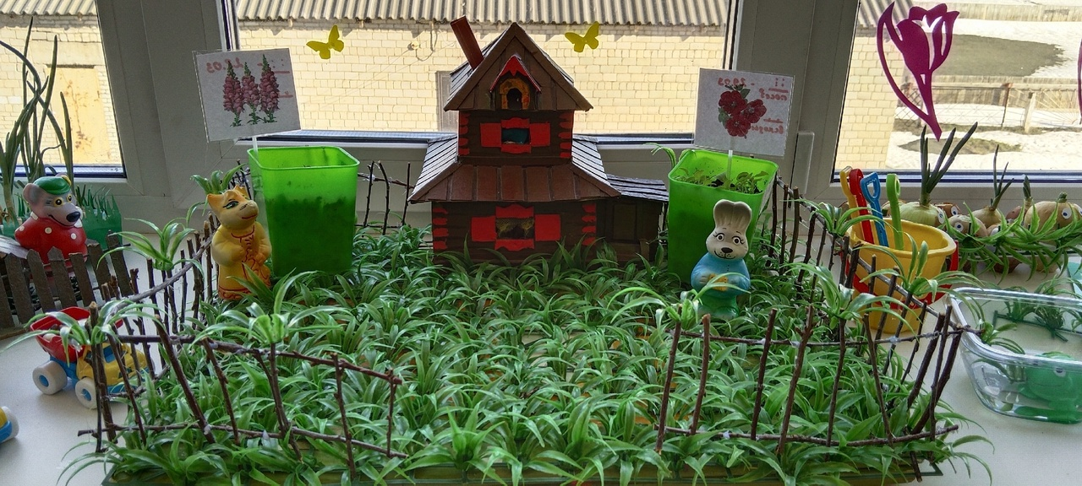
Вот такой тут теремок
Просто чудо - не домок
Звери трудятся весь день
Огород растить не лень!!!

Slide 12


